Slide 1
反函数(inverse function)
定理8: 设A为集合,则
A⁻¹为函数⇔ A为单根的. #
推论: 设R为二元关系,则
R为函数⇔ R⁻¹为单根的. #
定理9: 设f:A→B, 且为双射,则
f ⁻¹ :B→A, 且也为双射. #
反函数: 若 f: A→B为双射, 则 f ⁻¹ : B→A 称为f的反函数.

Slide 2
构造双射及求反函数
|A|=m, |B|=n,
A→B存在双射⇔ n=m
|A|=∞, |B|=∞, B⊂A, A→B可存在双射,如
f: N→N-{0,1,2}, f(n)=n+3
􀂓 0 1 2 3 4 5 6 7 8
0 1 2 3 4 5 6 7 8
[0,1]→(0,1) ? R→(0,1) ?
N×N→N ?

Slide 3
构造双射函数f:N×N→N
例6: 构造N×N→N 双射?

Slide 4
方法1: 用自然数性质
∀n∈N∧n≠0, ∃α,β∈N, β为奇数, 使得
n=2^{α}β
例: 1= 2⁰×1, 2= 2¹×1, 3= 2⁰×3,…,
6=2¹×3, …, 100=2²×25,…
令n=2^{α}β-1,可以去掉n≠0的条件
令β=2j+1, β为奇数
∀n∈N, n=2^{i}(2j+1)-1, i,j∈N, 此表示唯一.
即f: N×N→N ,f(<i,j>)=2^{i}(2j+1)-1

Slide 5
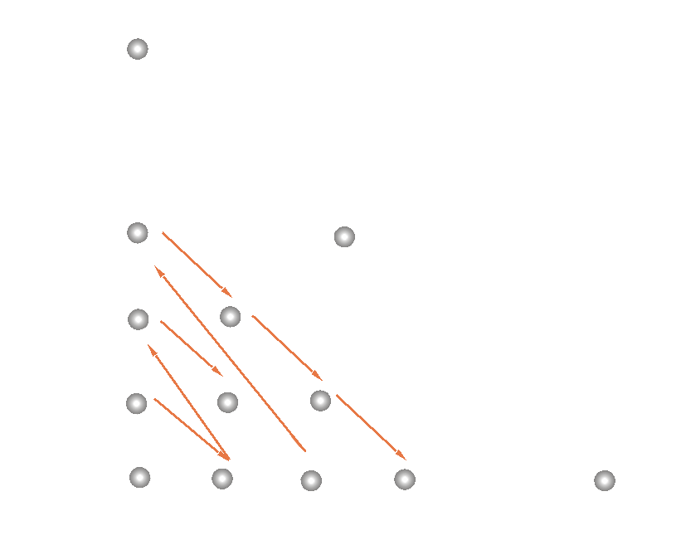
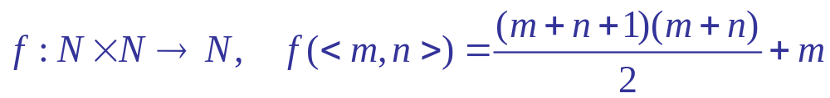
方法2：Cantor编码（对角线法）
双射函数

Slide 6
单边逆
设f:A→B, g:B→A
􀂓左逆: g是f的左逆⇔ g○f=I_{A},
􀂓右逆: g是f的右逆⇔ f○g=I_{B},
f
I_{A}
I_{B}
g

Slide 7
单边逆(举例)
g₁
f₁
f₁○g₁₌I_{B}
B
A
B
f₂
g₂
g₂○f₂₌I_{A}
A
B
A

Slide 8
单边逆的存在条件
定理10: 设f:A→B, 且A≠∅,则
(1) f 存在左逆⇔ f 是单射;
(2) f 存在右逆⇔ f 是满射;
(3) f 存在左逆,右逆⇔ f 是双射
⇔ f 的左逆和右逆相等. #
g○f
f○g

Slide 9
总结
概念: 函数,偏函数,全函数,真偏函数
性质: 单射, 满射, 双射, 计数问题
术语: 象, 原象
特殊函数: 常数,恒等,特征,单调,自然映射
运算: 合成(复合), 反函数, 单边逆
技巧: 构造双射
作业
习题三, 11,15,16,19,20

